Slide 1

Bài 152
ÔN TẬP CHỦ ĐỀ 5
(TIẾP THEO)
(Sách giáo khoa Toán 4 - Tập hai - Trang 79)

Slide 2
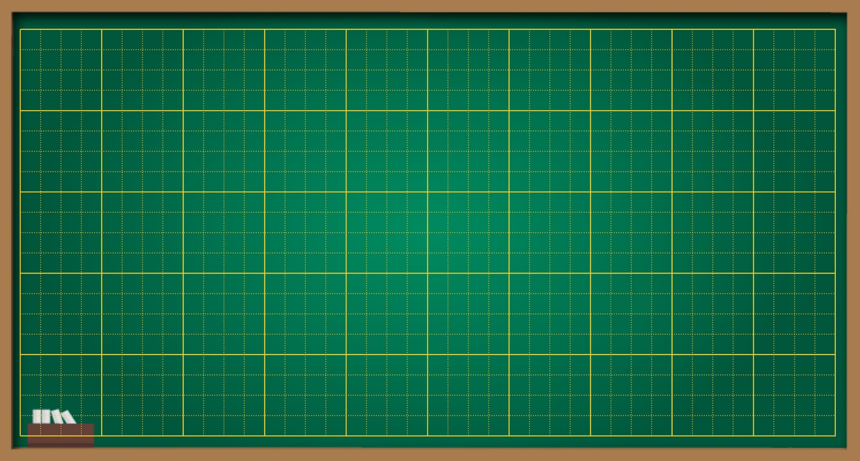
Thứ … ngày … tháng … năm ….
Bài 152
Ôn tập chủ đề 5 (tiếp theo)

Slide 3

KHỞI ĐỘNG

Slide 4
Số?
300 năm = … . thế kỉ
4 thế kỉ = …… năm
4 giờ = … …….. giây
180 giây = ……. phút
3
400
14400
30

Slide 5
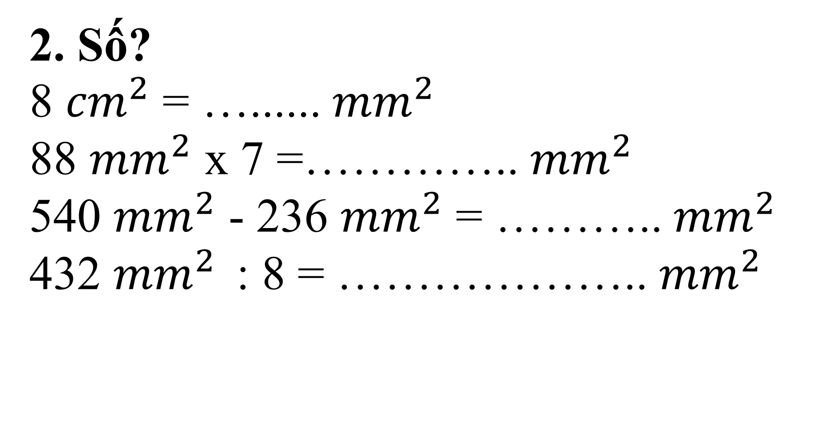
2. Số?
8 ${cm}^{2}$ = …...... ${mm}^{2}$
88 ${mm}^{2}$ x 7 =………….. ${mm}^{2}$
540 ${mm}^{2}$ - 236 ${mm}^{2}$ = ……….. ${mm}^{2}$
432 ${mm}^{2 }$ : 8 = ……………….. ${mm}^{2}$
800
616
304
54

Slide 6
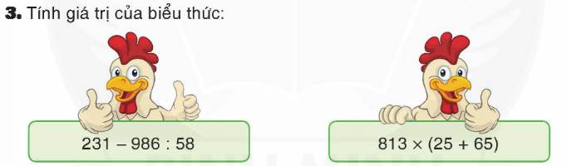
= 231 – 17
= 214
= 813 x 90
= 73170

Slide 7
Vận dụng

Slide 8
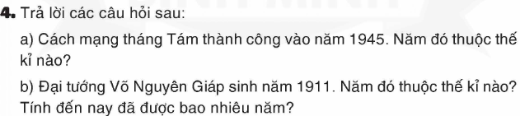
4.
a) Cách mạng tháng Tám thành công vào năm 1945. Năm đó thuộc thế kỉ XX.
b) Đại tướng Võ Nguyên Giáp sinh năm 1911. Năm đó thuộc thế kỉ XX. Tính đến nay đã được 113 năm
(Vì 2024 – 1911 = 113 năm)

Slide 9
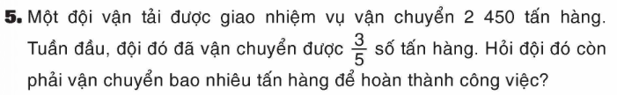
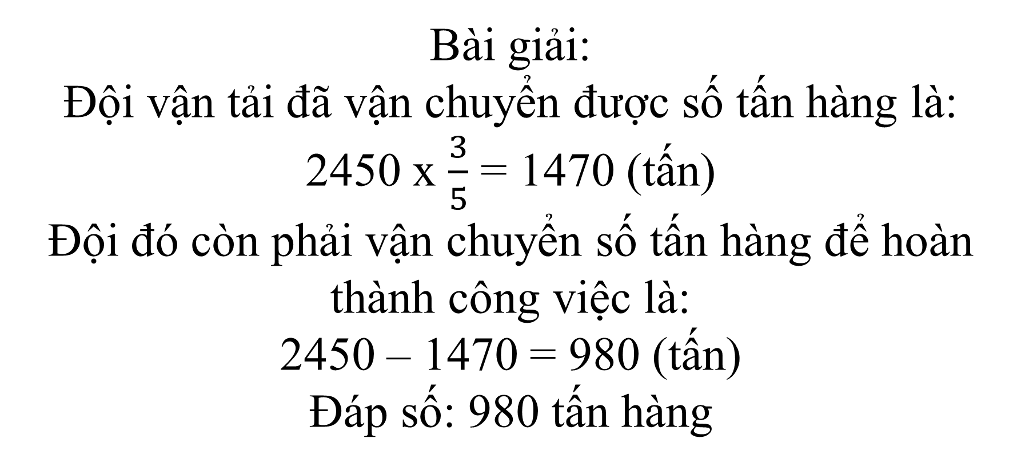
Bài giải:
Đội vận tải đã vận chuyển được số tấn hàng là:
2450 x $\frac{3}{5}$ = 1470 (tấn)
Đội đó còn phải vận chuyển số tấn hàng để hoàn thành công việc là:
2450 – 1470 = 980 (tấn)
Đáp số: 980 tấn hàng

Slide 10
Tạm biệt

